Slide 1

ЦИФРОВОЙ КУРАТОР
«Modern talking»
DigitalSupport-Team-7
Цифровая поддержка и помощь пользователям
DigitalSupport-Team-7
1

Slide 2
Состав команды
1
Комиссаров Илья
Лидер, тех. специалист
Руководство, техподдержка, защита
2
Чернов Матвей
Специалист по ИБ
Памятка по безопасности
3
Яноха Денис
Консультант
Консультации пользователей
4
Чирков Костя
Документатор
Документация, журнал обращений
DigitalSupport-Team-7
2

Slide 3
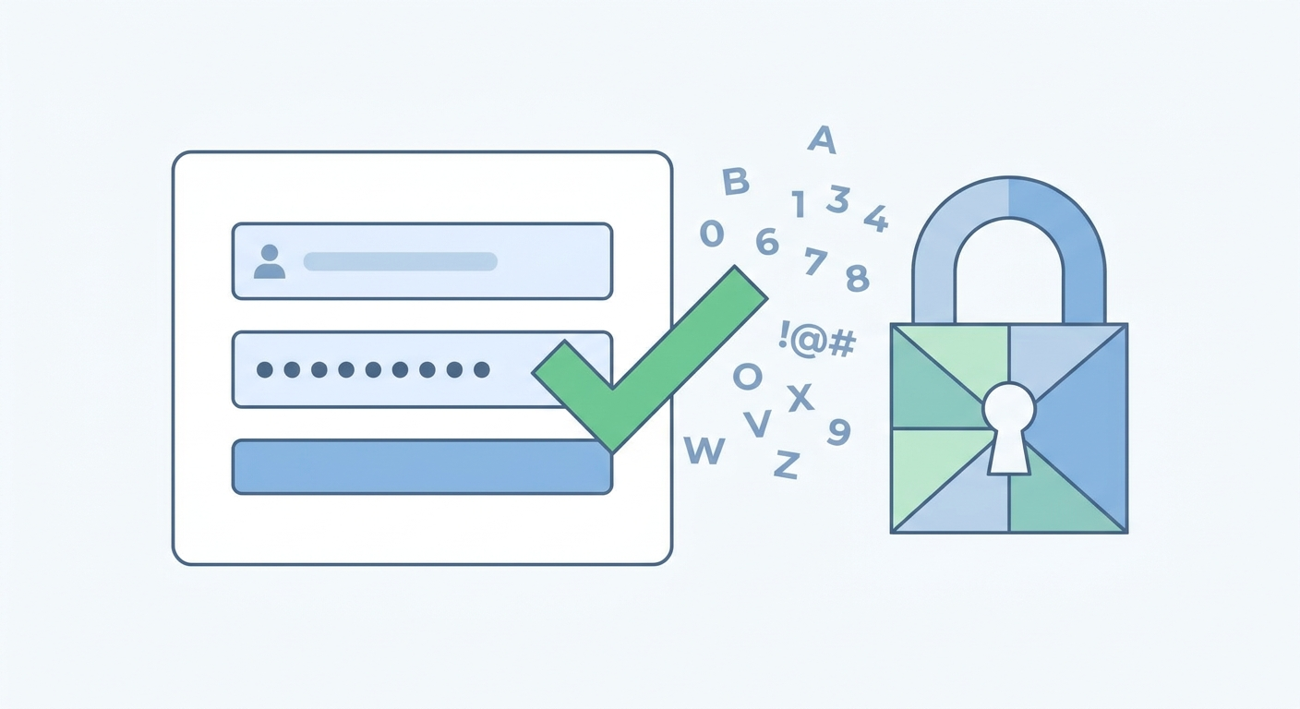
Описание кейса №1
Пенсионер не может войти
в личный кабинет «Госуслуги»
Ситуация
При вводе логина и пароля система выдаёт ошибку «неверный пароль».
Пользователь не помнит точный пароль и логин.
Обращается к цифровому куратору за помощью.
⚠ Риски
Попытки войти через сомнительные сайты — риск кражи данных, мошенничества и блокировки аккаунта.
DigitalSupport-Team-7
3

Slide 4
Решение проблемы
1
2
3
4
5
Уточнить логин
Проверить ввод
Офиц. сайт
Восстановить пароль
Защитить аккаунт
Телефон, почта или СНИЛС
Раскладка, Caps Lock, «глаз»
Только gosuslugi.ru
Код из SMS → новый пароль
2FA и надёжный пароль
Рекомендация по безопасности: никому не сообщайте код из SMS и восстанавливайте доступ только на официальном сайте.
DigitalSupport-Team-7
4

Slide 5
Выводы
✓
Команда сформирована
Роли распределены, создана цифровая инфраструктура (GitHub).
✓
Обращения фиксируются
Журнал в Excel с фильтрами, сортировкой и условным форматированием.
✓
Пользователи защищены
Памятка «10 правил» помогает избежать мошенничества.
✓
Кейс решён
Пенсионер восстановил доступ к Госуслугам безопасно.
DigitalSupport-Team-7
5

